Slide 1

Drumcomputer
Pascal Witzel

Slide 2
Gliederung
Erklärung des Aufbaues
Metronom
Tonauswahl
Sample
Wo habe ich die Samples her
Lautstärke
Switch
Live Mode
Live Demo

Slide 3
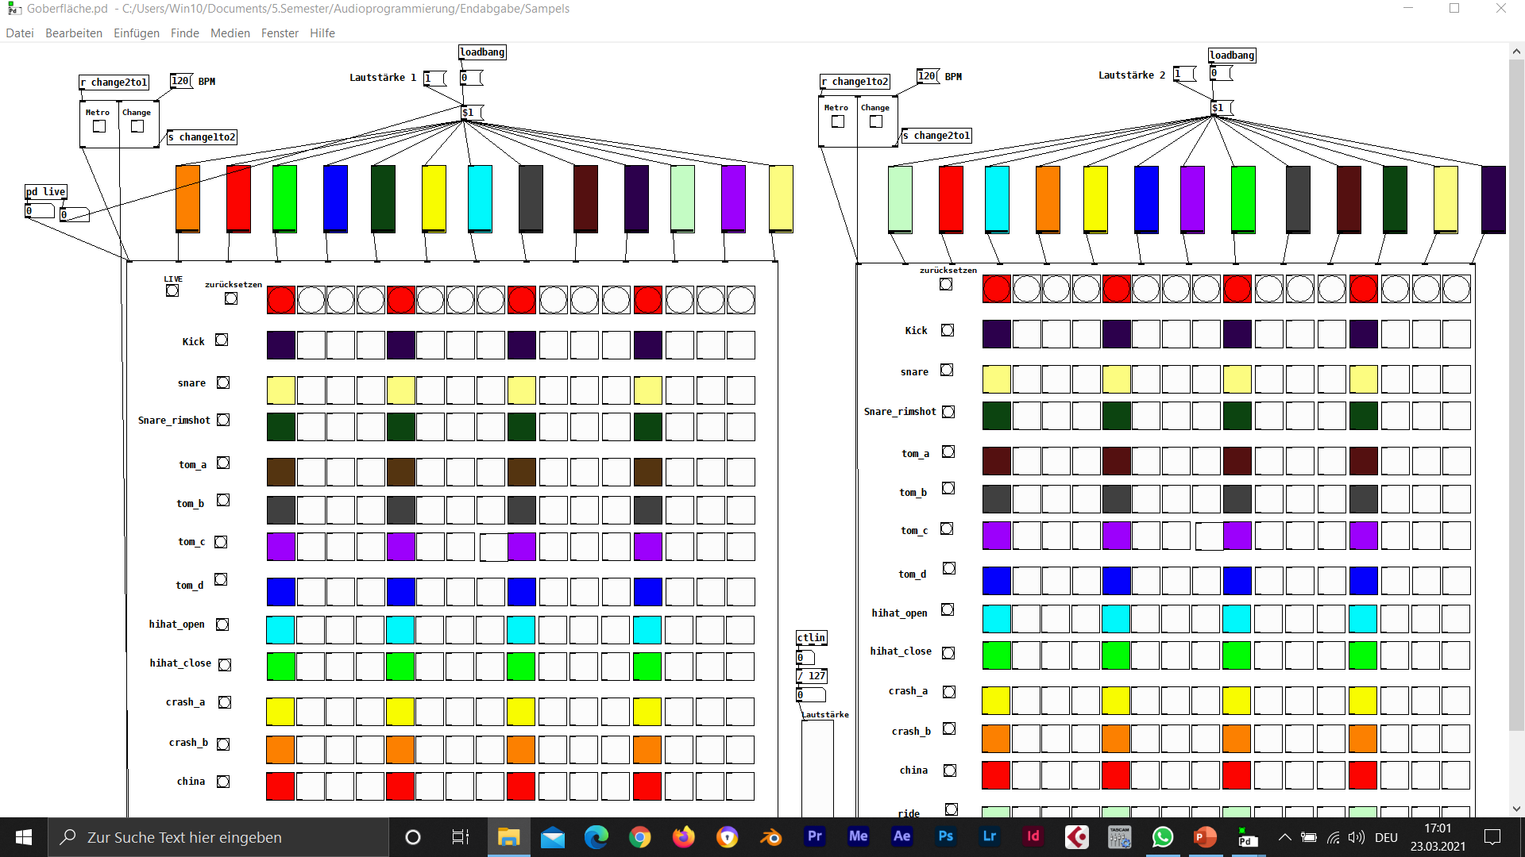
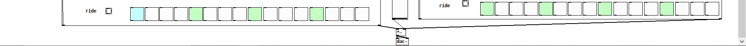

Slide 4
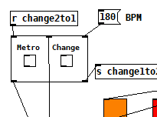
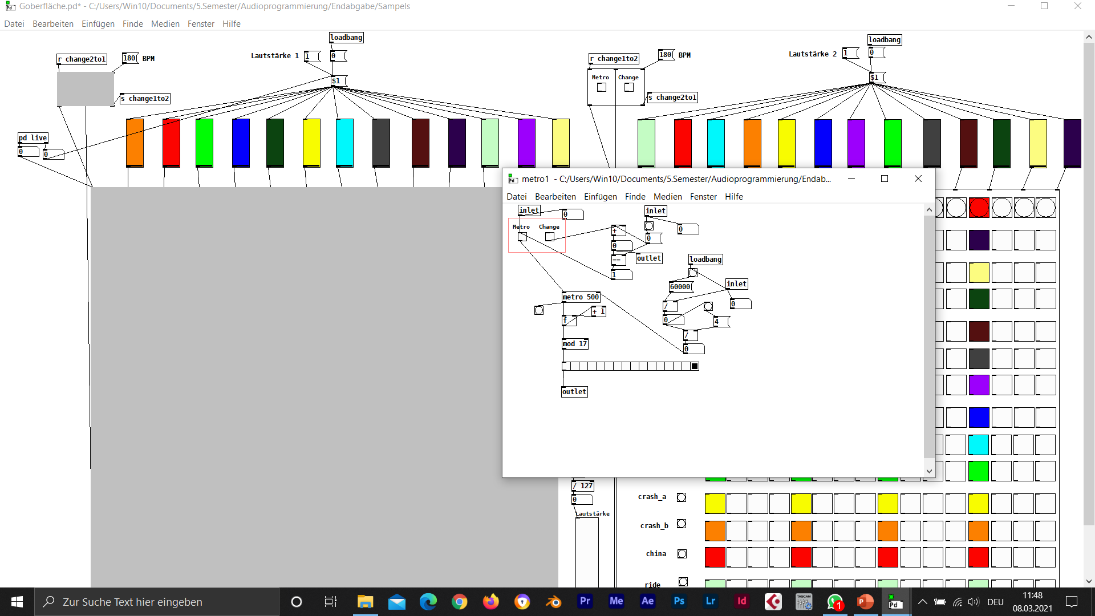
Erklärung des Aufbaus
Metronom

Slide 6
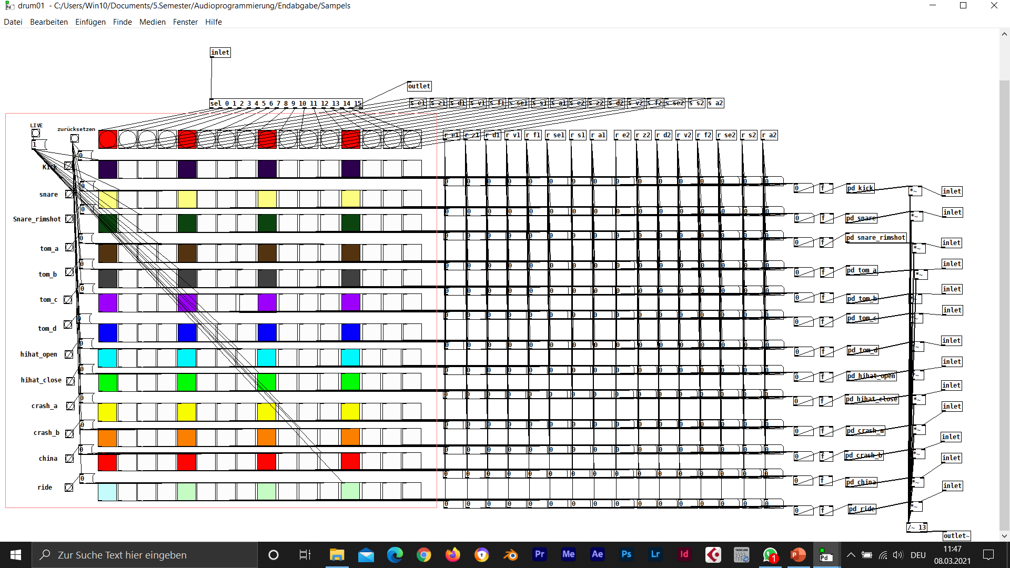
Erklärung des Aufbaus
Tonauswahl

Slide 7
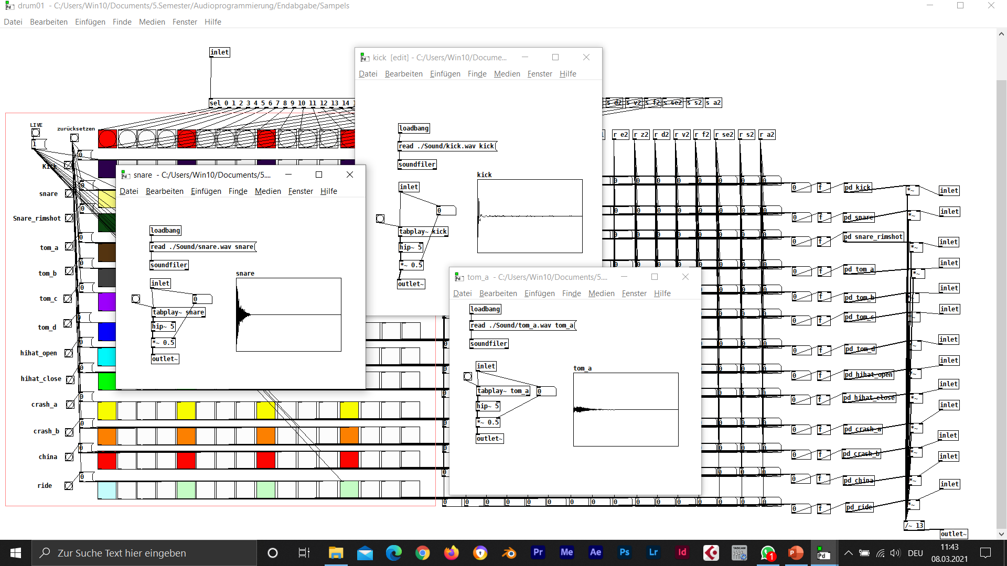
Tonerzeugung
Sample

Slide 8
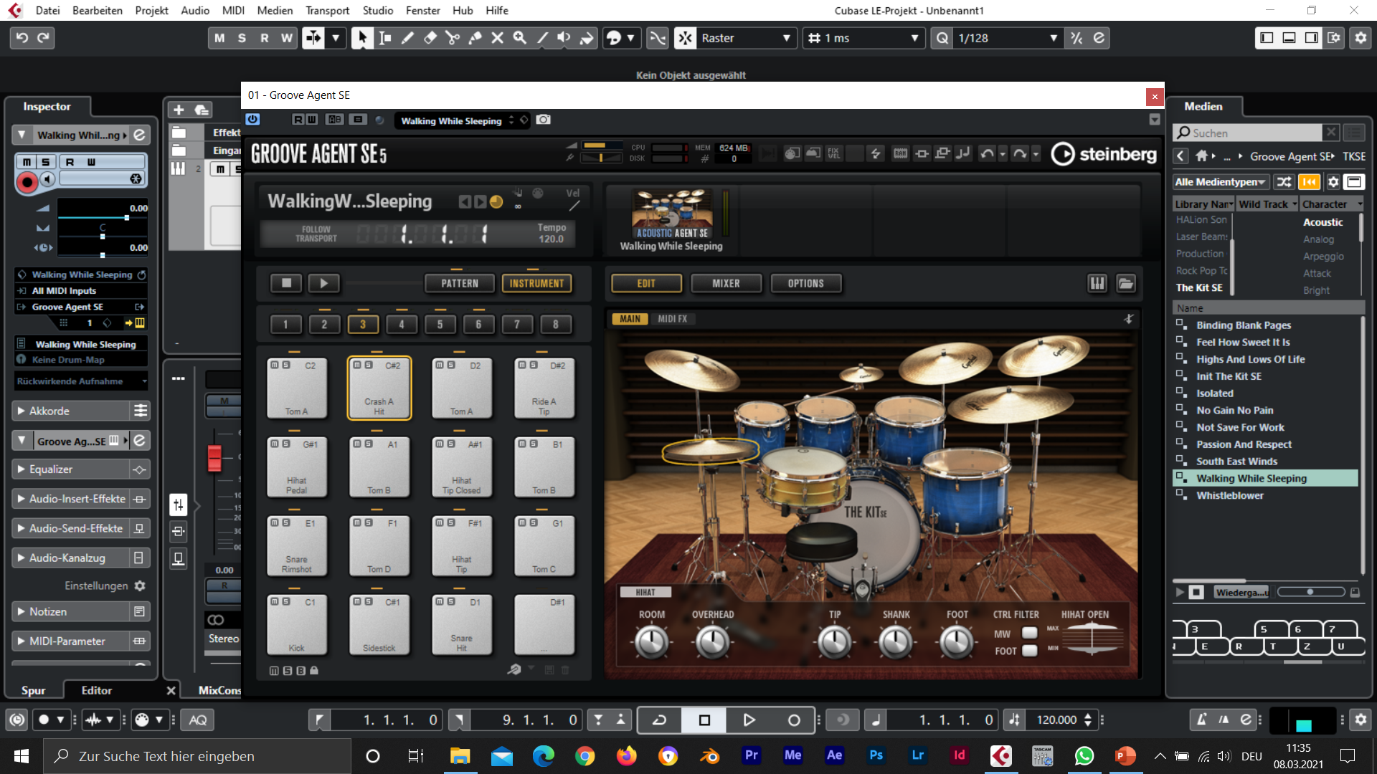
Wo habe ich die Sampels her?
Cubase

Slide 10

Erklärung des Aufbaus
Lautstärke

Slide 11
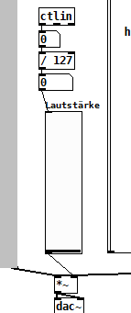
Erklärung des Aufbaus
Lautstärke

Slide 12
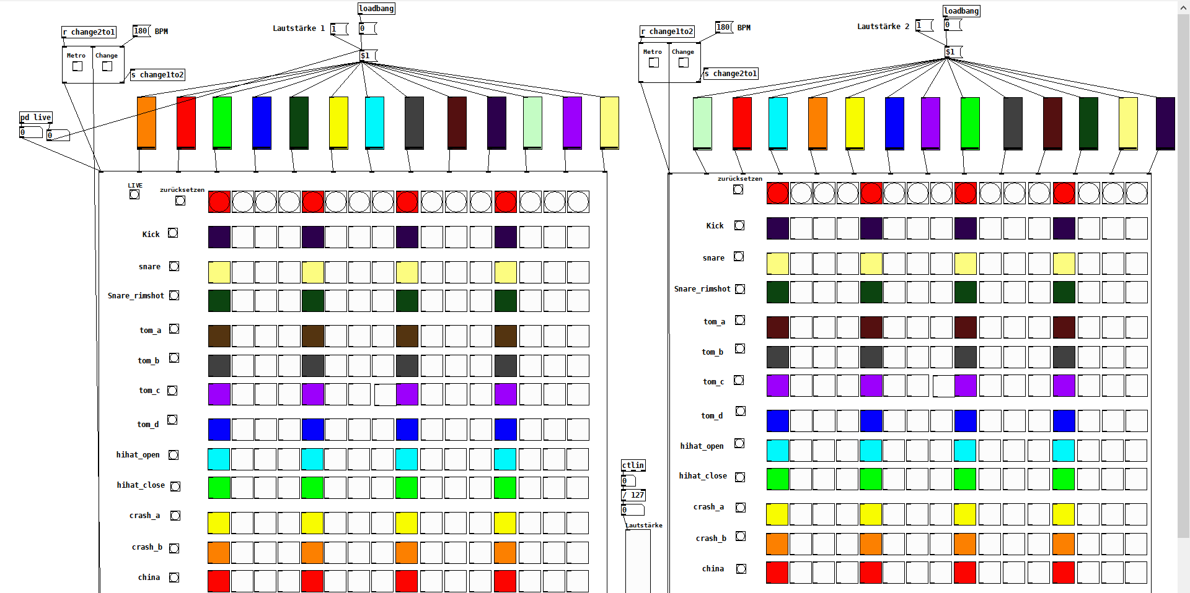
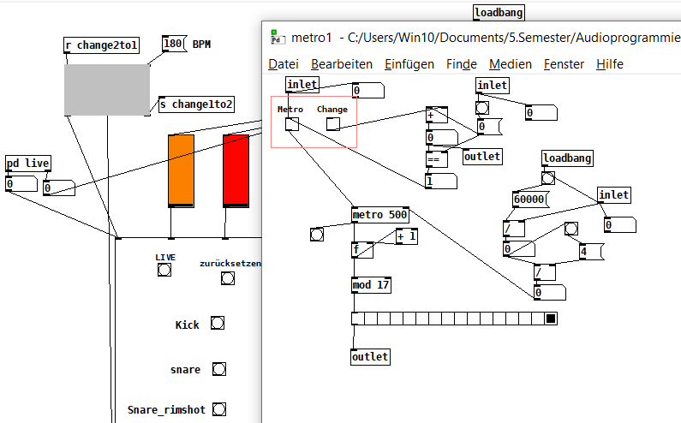
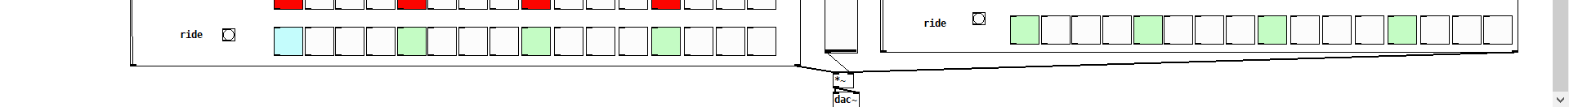
Erklärung des Aufbaus
Switch

Slide 13
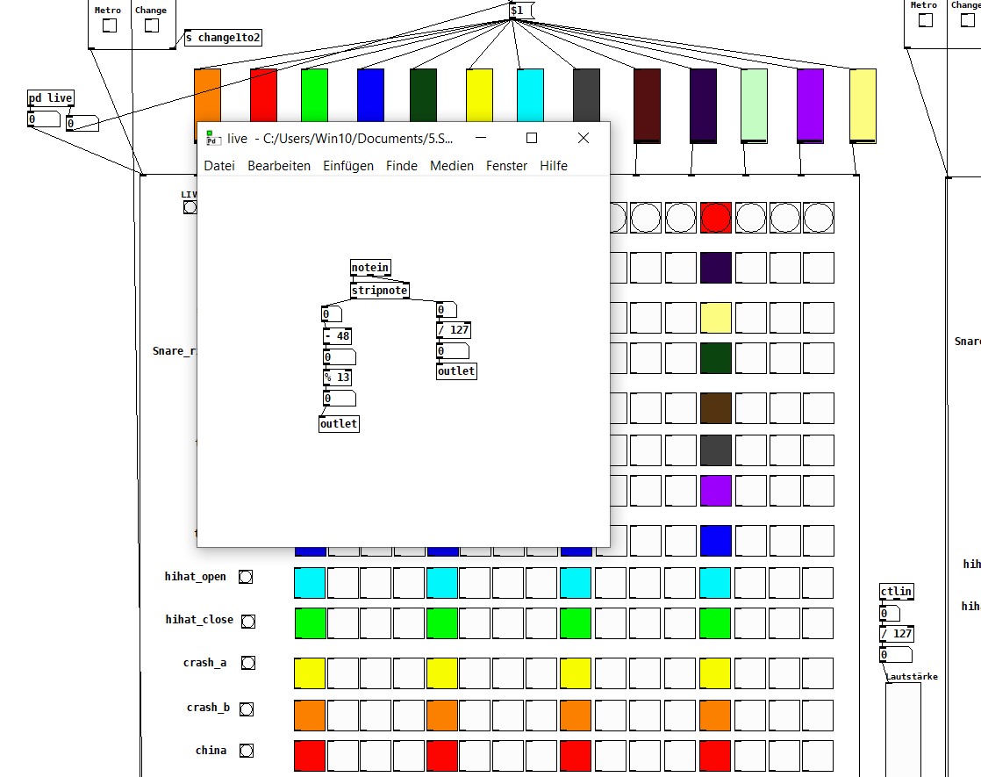
Erklärung des Aufbaus
Live Mode

Slide 14
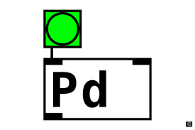
Live Demo

